Slide 1
ECZANET
İlker Kanber
Mevlüt Han Bulat

Slide 2
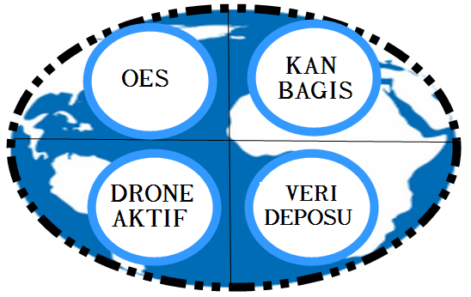
ECZANET
OES ile kullanıcılar ;
-İlaç alırlar
-Geçmiş ilaç alımını sorgularlar
-Şifre değiştirme vb.
-İlgili şikayet ve önerilerini
bildirebilirler.
OES ile yetkililer;
-İlaç ekleme,silme
yapabilirler.
-Şikayet ve öneri
yollayanlara cevap
verebilirler
-Kişilerin aldıkları
ilaçları ve sayılarını
sorgulayabilirler
Kan bağış işlemi yapılır.Veriler il bazlı tutulur
Genel istatistikleri barındırır.
-Verilen toplam kan
-Toplam hastasayısı
-Drone hizmeti kullanmak isteyen sayısı
İlgili adres ve bilgiler doldurularak drone
hizmet talebinde bulunurlar

Slide 3
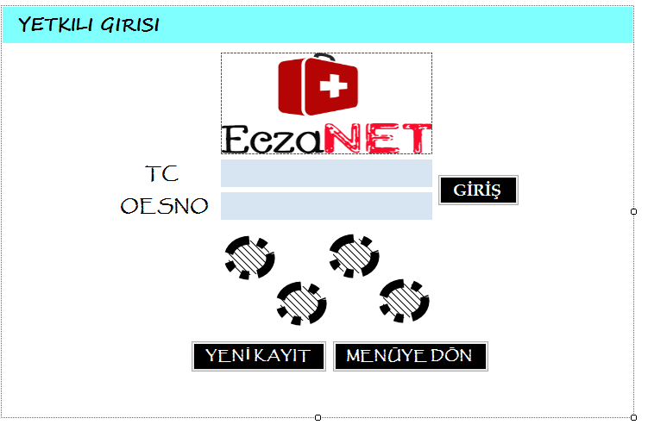
ECZANET (OES)

Slide 4
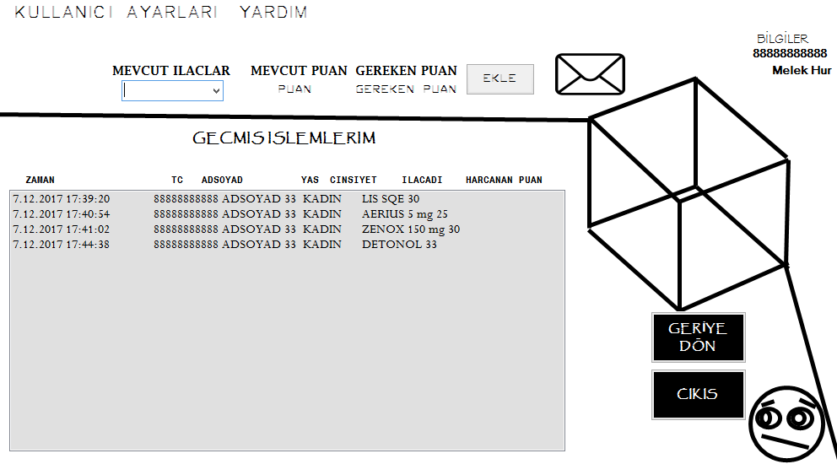
ECZANET (OES-KULLANICI)

Slide 5
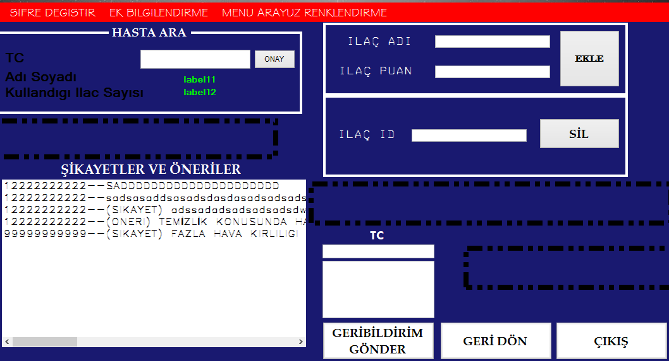
ECZANET (OES-YETKILI)

Slide 6
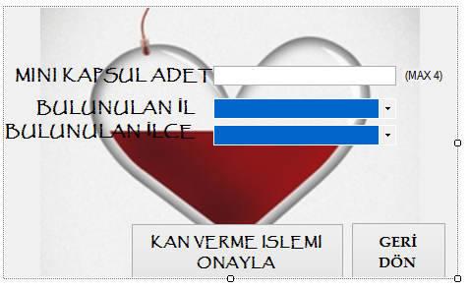
ECZANET (KANBAGIS)

Slide 7
ECZANET (ER)
OESKAYIT
TC(PK)
SIFRE
ADSOYAD
YAS
CINSIYET
TELNO
SAGLIKGUVENCE
PUAN
YETKILI
YETKILISN(PK)
YETKILIADSOYAD
KULLANICI
TARIH
YAS
CINSIYET
SAGLIKGUVENCE
ILACADI
DRONAKTIF
HPUAN
TC
VERI
ID
PLAKA
BOLGE
IL
ILCE
TKAN
ADRES
HASTATC
IL
ILCE
MAHALLE
CADDE
APARTMAN
DAIRE
KTARIH
GERIBILDIRIM
TC
GERIBILDIRIM
YETKILISN
BILDIRIM
TC
ILETI
ZAMAN
ILAC
ILACID(PK)
ILACADI
ILACPUAN

